Slide 1


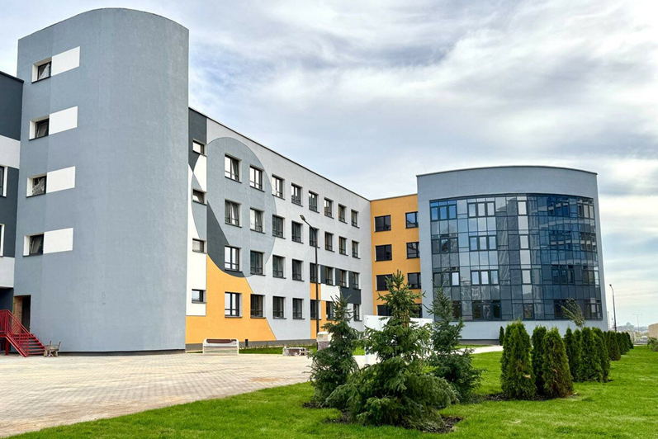

«Эффективное
взаимодействие
учреждения
образования,
семьи и социума»
Начальник
Республиканского центра психологической помощи Института психологии БГПУ Ольшевская Оксана Михайловна

Slide 2

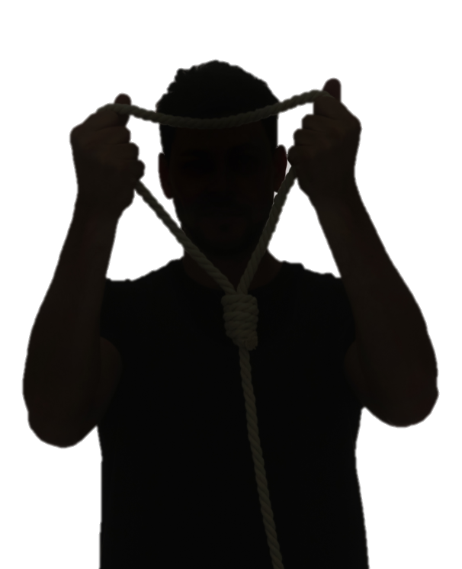




ЗНАЧИМЫЕ НАПРАВЛЕНИЯ РАБОТЫ
ПРОФИЛАКТИКА БУЛЛИНГА И КИБЕРБУЛЛИНГА
ПРЕДУПРЕЖДЕНИЕ НАСИЛИЯ
ПРОФИЛАКТИКА СУИЦИДАЛЬНОГО ПОВЕДЕНИЯ

Slide 3
НОРМАТИВНЫЕ ПРАВОВЫЕ АКТЫ
АЛГОРИТМ информирования педагогическими работниками родителей, опекунов, попечителей обучающихся и (или) сотрудников органов внутренних дел о наличии признаков насилия в отношении несовершеннолетних: Письмо Министерства образования Республики Беларусь, от 7 февраля 2018 г. № 05-01-07/1121/дс.
АЛГОРИТМ взаимодействия по обмену, учету и использованию информации о фактах домашнего насилия (утвержденный 30.05.2023 г. Министерствами внутренних дел, здравоохранения, образования, труда и социальной защиты Республики Беларусь).
НАЦИОНАЛЬНЫЙ МЕХАНИЗМ оказания помощи несовершеннолетним, пострадавшим от сексуального насилия (утвержденный 1-4 апреля 2024 года Министерствами внутренних дел, образования, здравоохранения, труда и социальной защиты Республики Беларусь, Следственным комитетом Республики Беларусь).
МЕТОДИЧЕСКИЕ РЕКОМЕНДАЦИИ для педагогических работников по предупреждению, профилактике и устранению насилия в учреждении образования (утвержденные 24.04.2024 заместителем Министра образования Республики Беларусь Петруцкой Е.А.).
ИНСТРУКЦИЯ о порядке действий педагогических работников по предупреждению и выявлению насилия и эксплуатации в отношении несовершеннолетних (утвержденная 23.08.2024 Министром образования Республики Беларусь Иванцом А.И.).
ПОСТАНОВЛЕНИЕ Совета Министров Республики Беларусь от 05.12.2025 № 706 «О психологическом собеседовании» .
ПОРЯДОК РЕАГИРОВАНИЯ на проявления девиантного поведения обучающихся (с 1 сентября 2026 года).
НАСИЛИЕ

Slide 4
НОРМАТИВНЫЕ ПРАВОВЫЕ АКТЫ
СУИЦИДАЛЬНЫЙ РИСК
КОМПЛЕКС МЕР по совершенствованию работы по профилактике гибели детей от суицидов и оказанию помощи детям с суицидальными рисками, утвержденный протоколом заседания Национальной комиссии по правам ребенка от 3 июля 2025 г.
ПОСТАНОВЛЕНИЕ Министерства здравоохранения Республики Беларусь, Министерства образования Республики Беларусь, Министерства внутренних дел Республики Беларусь от 15 января 2019 г. № 7/5/13 «Об утверждении Инструкции о порядке действий работников учреждений образования, здравоохранения и сотрудников органов внутренних дел при выявлении факторов риска суицидальных действий у несовершеннолетних» (с изменениями и дополнениями от 12 сентября 2025 года).
ПРИКАЗ Министерства образования Республики Беларусь № 89 от 29.02.2024 «О совершенствовании деятельности учреждений образования по профилактике суицидов».
МЕТОДИЧЕСКИЕ РЕКОМЕНДАЦИИ по организации в учреждении образования работы по профилактике суицидального поведения (ноябрь, 2024 год).
АЛГОРИТМ действий государственных органов и иных организаций при выявлении лиц с риском суицида (утвержденный Министром здравоохранения Республики Беларусь от 12.11.2024.

Slide 5



АКТУАЛЬНЫЕ ЦЕЛИ И ЗАДАЧИ ПРОФИЛАКТИКИ
содействовать гармонизации социально-психологического климата в учреждении образования;
ежегодно изучать психологические особенности состояния учащихся по психодиагностическим методикам, с последующим выявлением учащихся, нуждающихся в экстренной психологической помощи;
повысить компетентность педагогических работников и родителей (законных представителей) учащихся в области профилактики суицидального поведения;
оказать своевременную, эффективную индивидуально-ориентированную социально-педагогическую поддержку и психологическую помощь учащимся, имеющим трудности в социализации, в общении со сверстниками, конфликтные взаимоотношения с родителями, обратив особое внимание на учащихся, имеющих статус изолированных в группе.
создание и поддержание безопасной и поддерживающий образовательной среды;
повышение компетентности участников образовательного процесса в области общей профилактики;
предупреждение потенциально возможных ситуаций, связанных с суицидальной проблематикой.

Slide 6

ДИАГНОСТИКА
ЭМОЦИОНАЛЬНЫЕ
ИНДИКАТОРЫ
1
ТЕКУЩЕЕ (ежедневное) НАБЛЮДЕНИЕ
за эмоциональным состоянием учащихся (педагогическими работниками)
КОГНИТИВНЫЕ
ИНДИКАТОРЫ
2
СКРИНИНГ СУИЦИДАЛЬНОГО РИСКА
(1 раз в год)
ПОВЕДЕНЧЕСКИЕ
ИНДИКАТОРЫ
КОММУНИКАТИВНЫЕ
ИНДИКАТОРЫ
3
УГЛУБЛЕННАЯ ДИАГНОСТИКА
учащихся группы риска
СИТУАТИВНЫЕ
ИНДИКАТОРЫ
Методические рекомендации по организации в учреждении образования работы по профилактике суицидального поведения обучающихся
Перечни вопросов для педагогов и родителей по
наблюдению за поведением, эмоциональным и физическим состоянием обучающихся, особенностями их взаимодействия

Slide 7
РАБОТА С РОДИТЕЛЯМИ
ДОРОЖНАЯ КАРТА
ИНФОРМАЦИОННОЙ СТРАТЕГИИ
видеотренинги «#Диалог с психологом» (на базе СПЦ);
доведение до родителей памяток (перечня вопросов) по наблюдению за поведением, эмоциональным и физическим состоянием детей, особенностями их взаимодействия с другими людьми;
информирование общественности о работе единого номера оказания психологической помощи 133;
разработка памяток по выявлению кризисных состояний у детей и подростков;
проведение тематических встреч с родителями на предприятиях в измененном формате проекта «Родительский университет», в рамках областных (городских, районных) родительских собраний;
съемка серии фильмов (репортажей) на республиканском телевидении о выявлении кризисных состояний у детей и формировании позитивного отношения к жизни.
В летний период 2026 года реализуется межведомственный пилотный проект «Консультационный пункт психолога в торговых центрах».

Slide 8

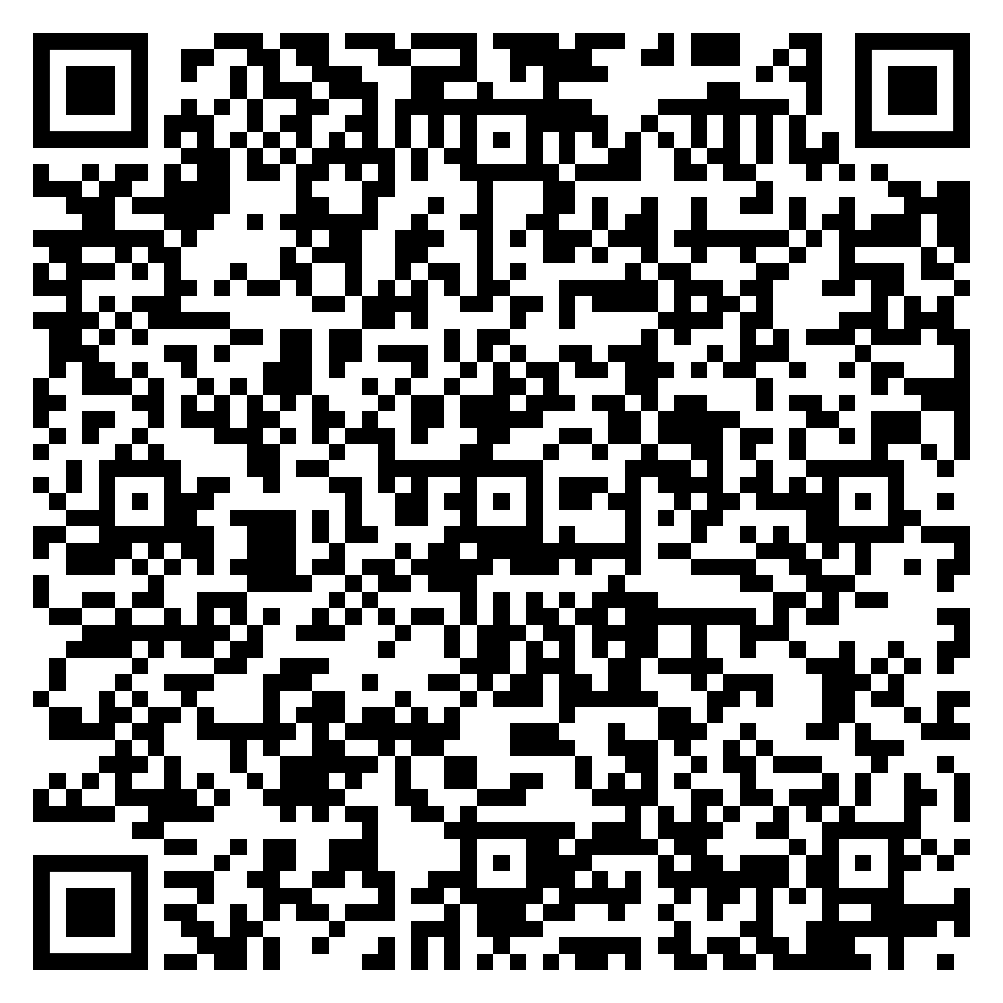
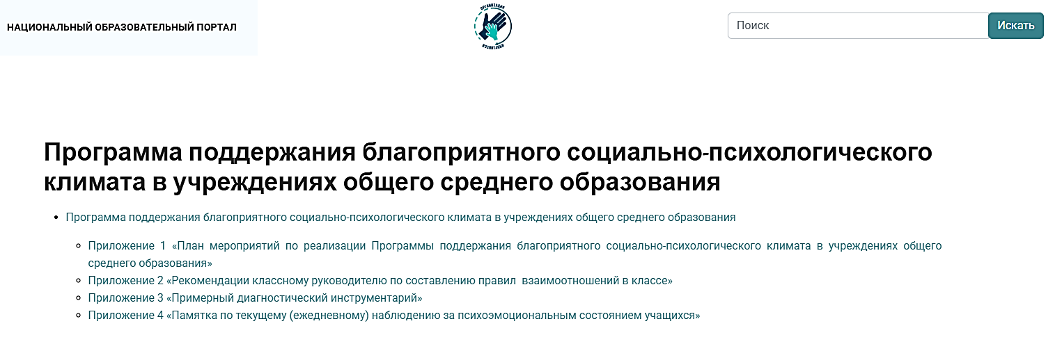
РЕСПУБЛИКАНСКАЯ ПРОГРАММА
Программа поддержания благоприятного социально- психологического климата в учреждениях общего среднего образования

Slide 9
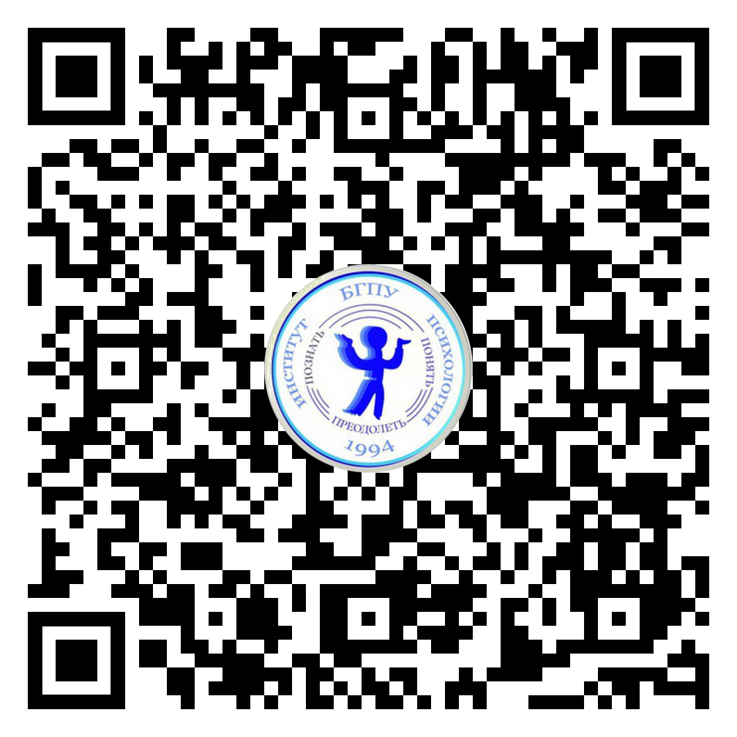

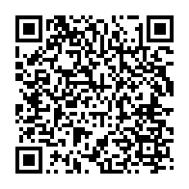
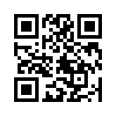

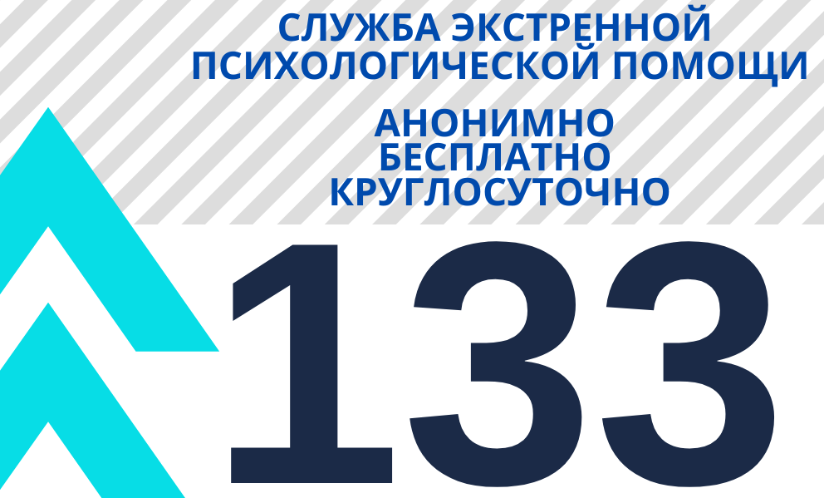


РЕСУРСЫ ПОМОЩИ
ИП БГПУ
ЦДП
РЦПП
Центры,
дружественные
подросткам

Slide 10
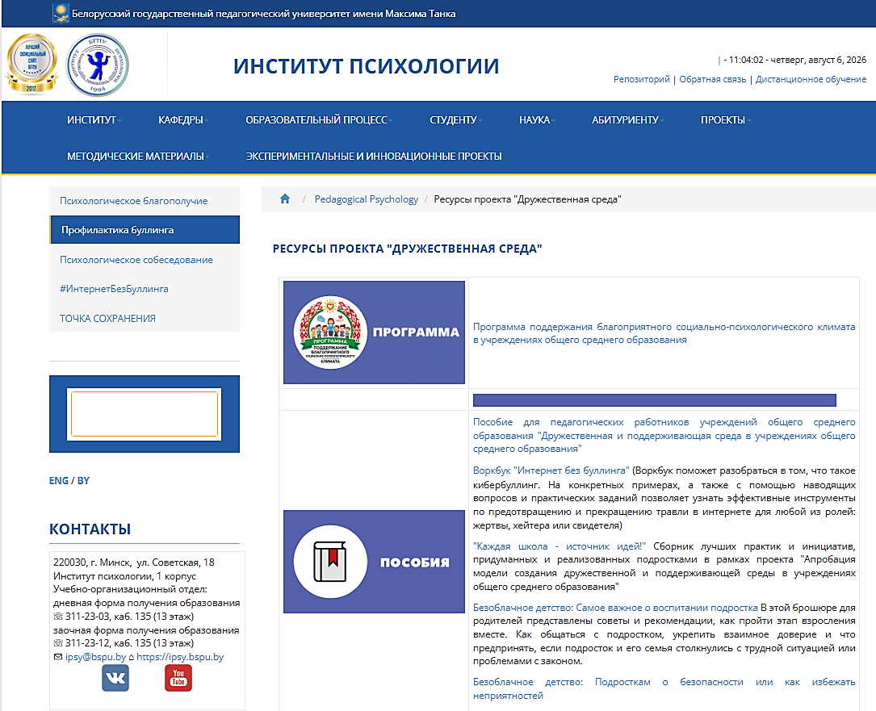
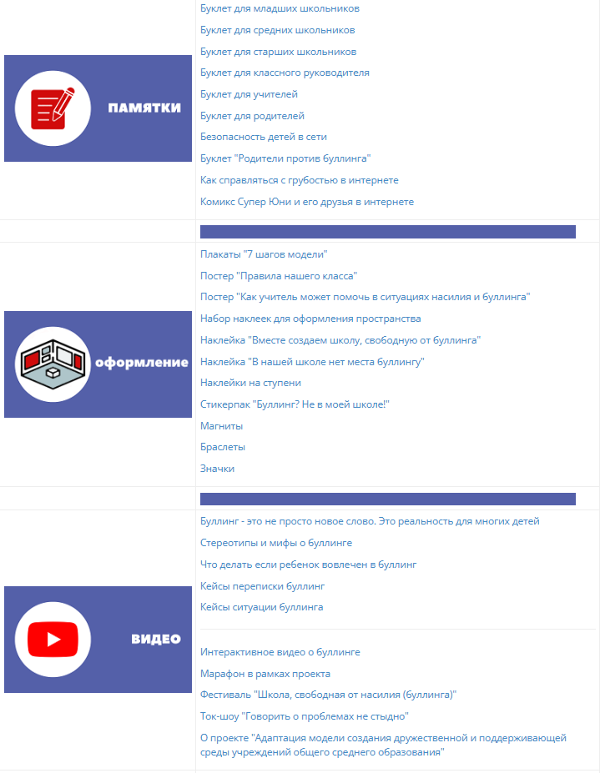
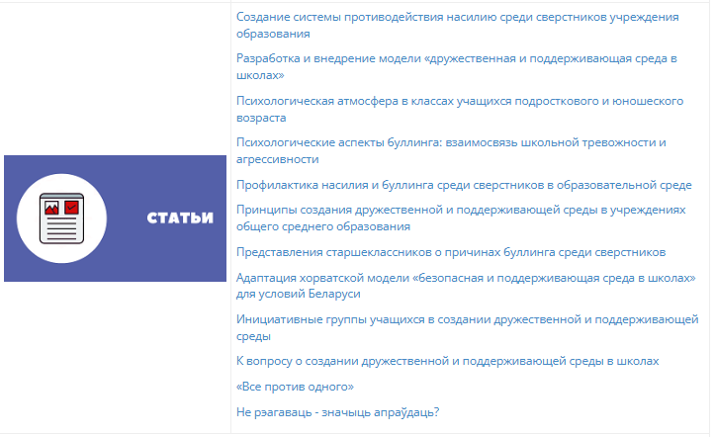
ДРУЖЕСТВЕННАЯ И ПОДДЕРЖИВАЮЩАЯ СРЕДА
ИНСТИТУТ ПСИХОЛОГИИ БГПУ

Slide 11
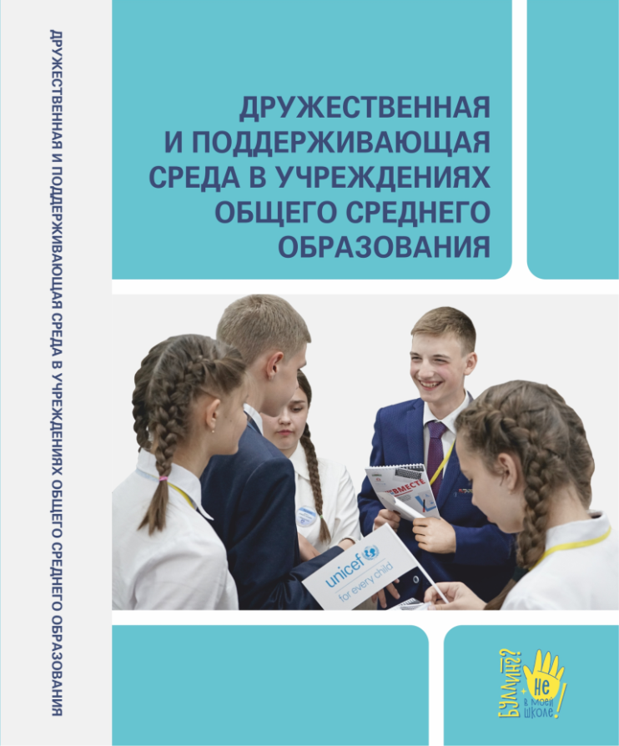

ДРУЖЕСТВЕННАЯ И ПОДДЕРЖИВАЮЩАЯ СРЕДА
Дружественная и поддерживающая среда в учреждениях общего среднего образования : пособие для педагогических работников учреждений общего среднего образования / А.В. Музыченко [и др.]. – Минск: БГПУ, 2020. – 244 с. https://elib.bspu.by/handle/doc/50101
Дружественная и поддерживающая среда в учреждениях общего среднего образования : пособие для педагогических работников учреждений общего среднего образования / А.В. Музыченко [и др.]. 2-е изд. – Минск: БГПУ, 2020. – 312 с. https://elib.bspu.by/handle/doc/50705
Рекомендовано научно-методическим учреждением «Национальный институт образования» Министерства образования Республики Беларусь
ИНСТИТУТ ПСИХОЛОГИИ БГПУ

Slide 12



ПСИХОЛОГИЧЕСКОЕ БЛАГОПОЛУЧИЕ ПОДРОСТКОВ
ИНСТИТУТ ПСИХОЛОГИИ БГПУ
ФАКУЛЬТАТИВНЫЕ ЗАНЯТИЯ 5-7, 8-11 КЛАССЫ
ИНФОРМАЦИОННЫЕ ЧАСЫ 1-11 КЛАССЫ
КЛАССНЫЕ ЧАСЫ 1-11 КЛАССЫ

Slide 13

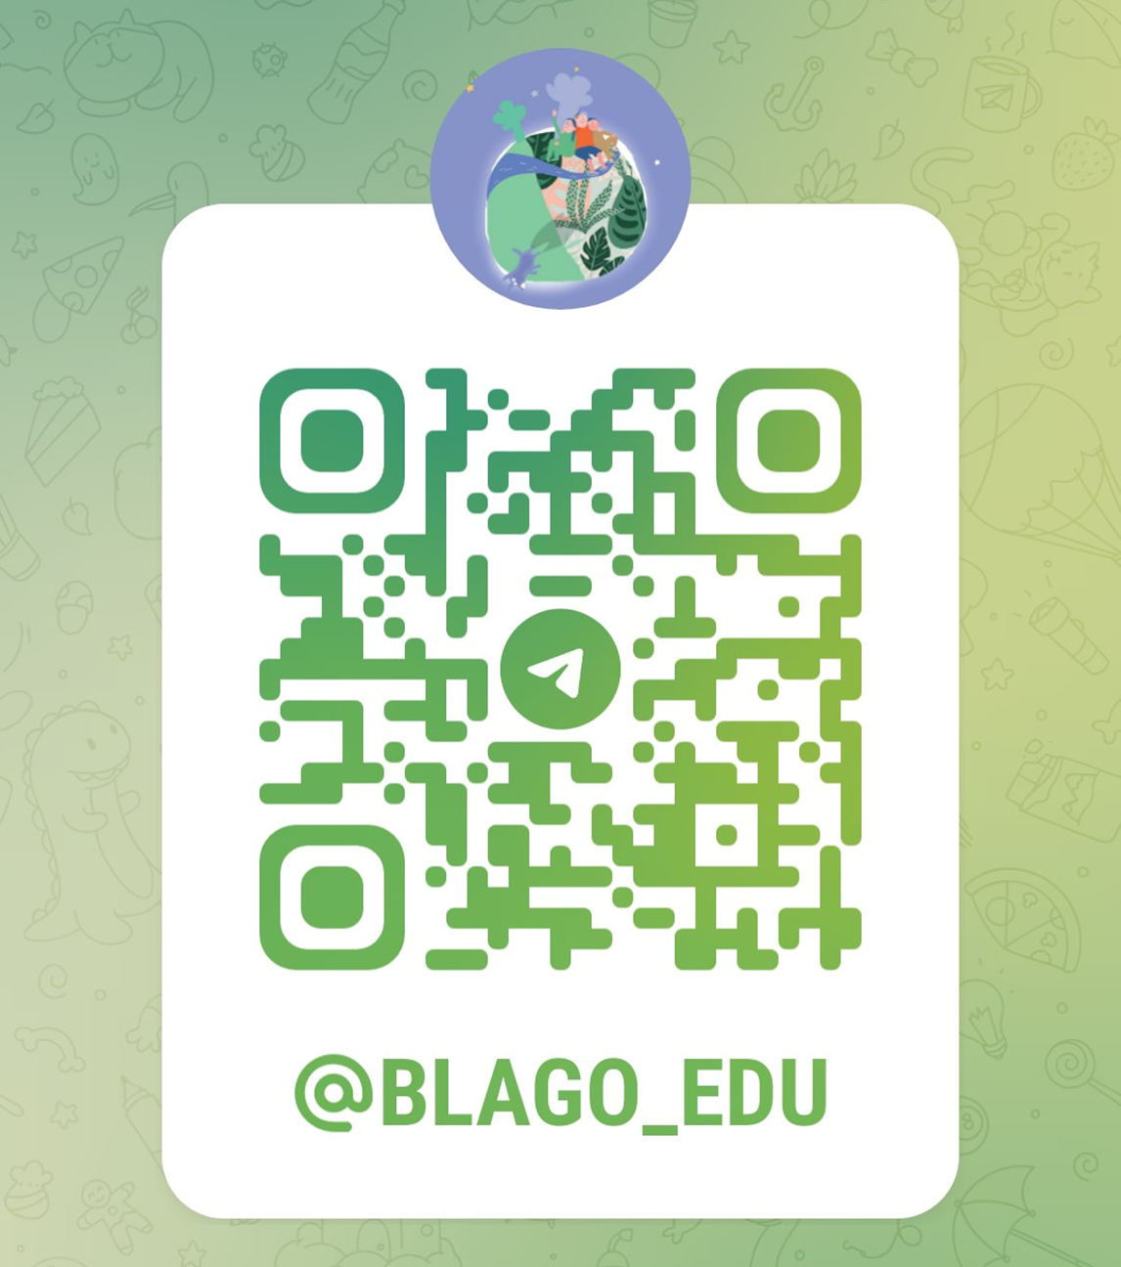
ПСИХОЛОГИЧЕСКОЕ БЛАГОПОЛУЧИЕ ПОДРОСТКОВ
Учебная программа факультативных занятий «Мое психологическое благополучие и помощь сверстникам в кризисной ситуации» для VIII (IX, X, XI) класса учреждений образования, реализующих образовательные программы общего среднего образования
Учебная программа факультативных занятий
«Мое психологическое благополучие и помощь сверстникам в кризисной ситуации» для V (VI, VII) класса учреждений образования, реализующих образовательные программы общего среднего образования
Постановление Министерства Образования Республики Беларусь
от 4 августа 2022 г. № 232
Постановление Министерства Образования Республики Беларусь
от 27 июля 2026 № 136
Пособия рекомендованы научно-
методическим учреждением «Национальный институт образования» Министерства образования Республики Беларусь
#ПСИХОЛОГИЧЕСКОЕ БЛАГОПОЛУЧИЕ
https://t.me/blago_edu

Slide 14

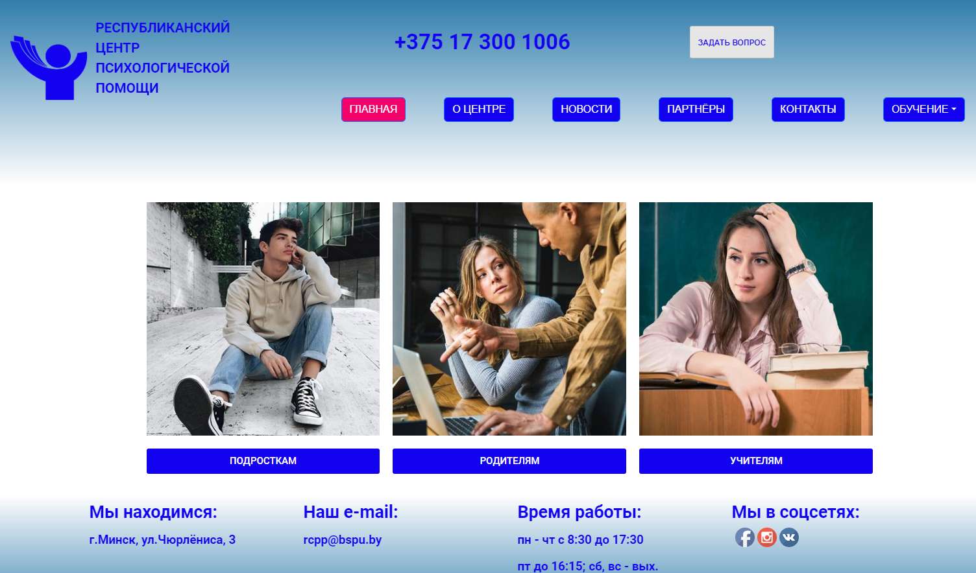
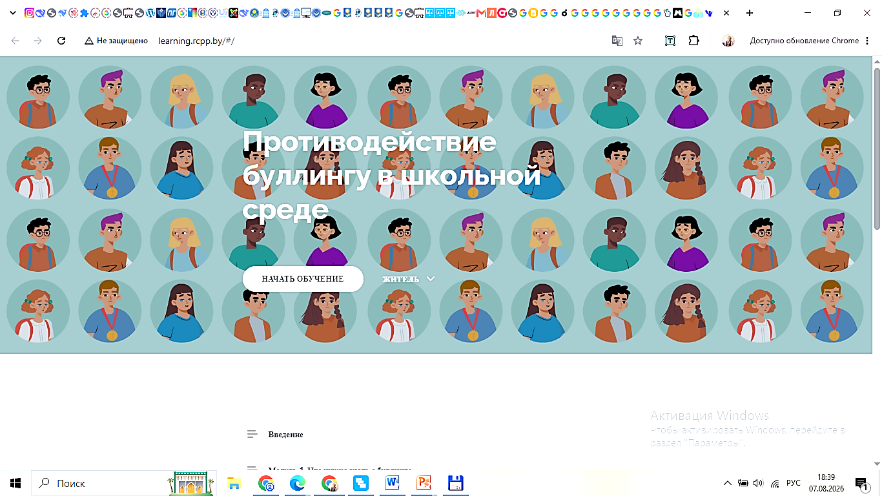
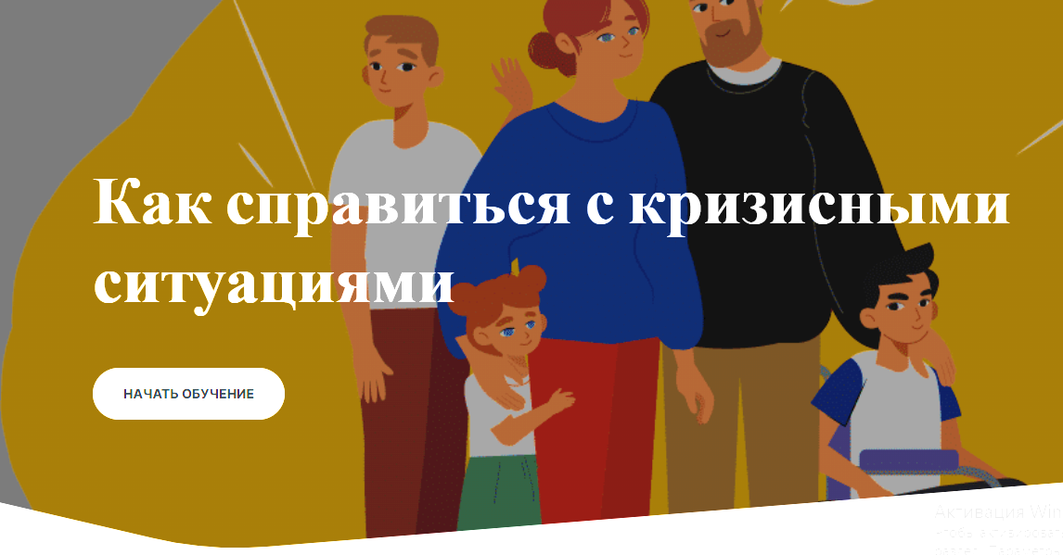
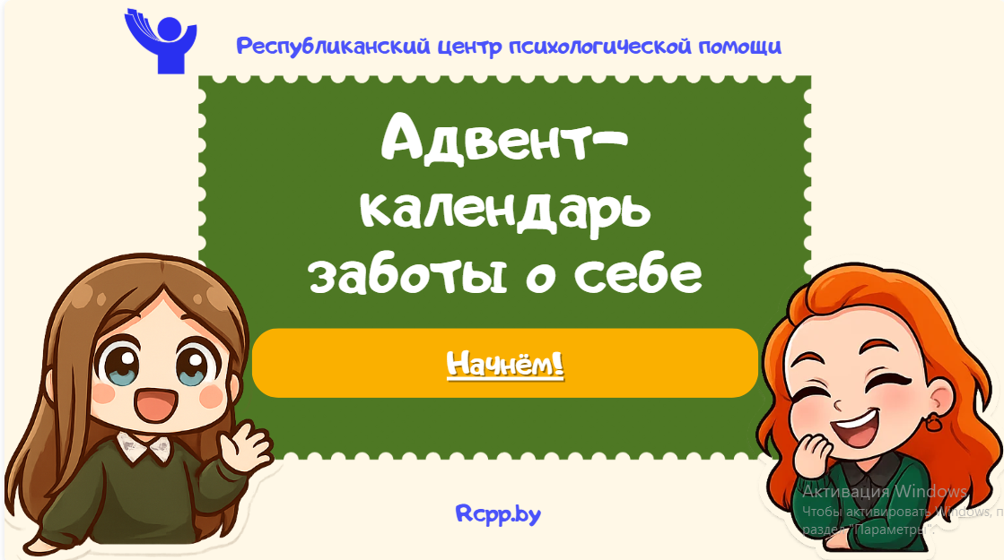

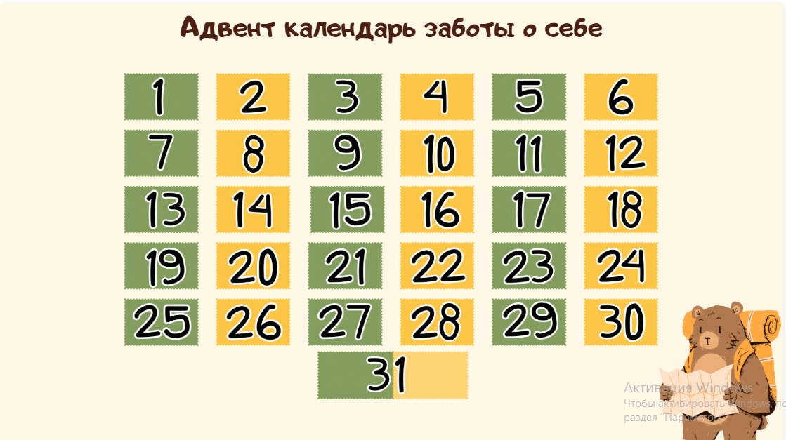
РЕСПУБЛИКАНСКИЙ ЦЕНТР ПСИХОЛОГИЧЕСКОЙ ПОМОЩИ

Slide 15
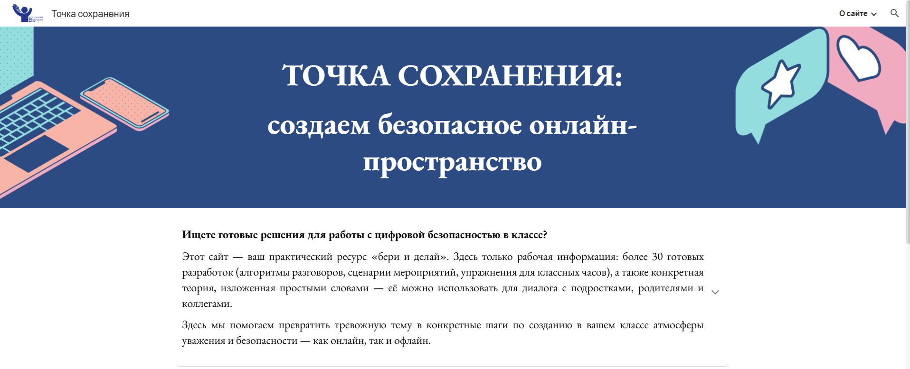
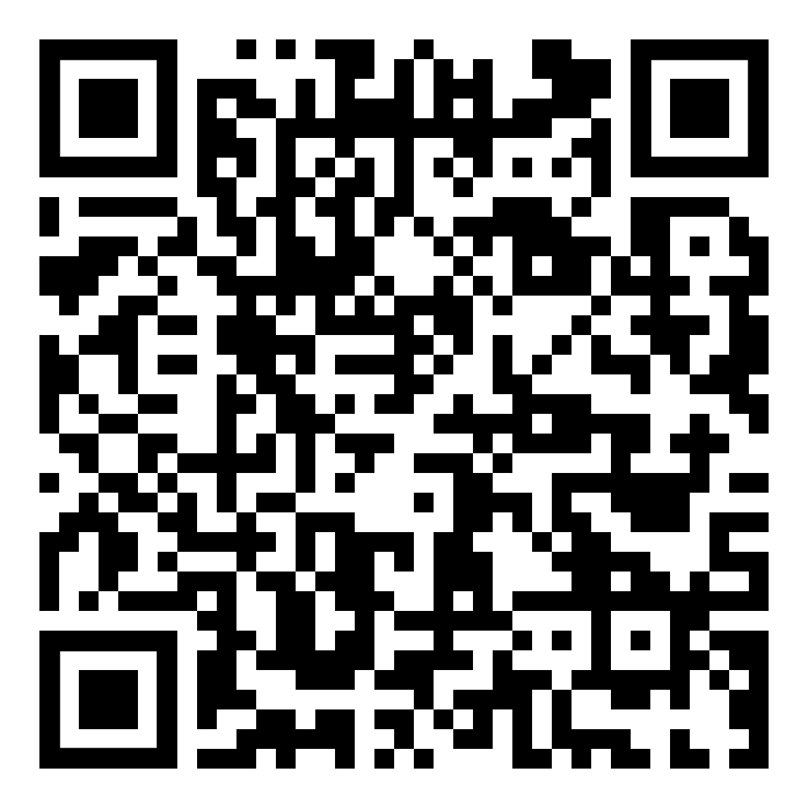

Slide 16
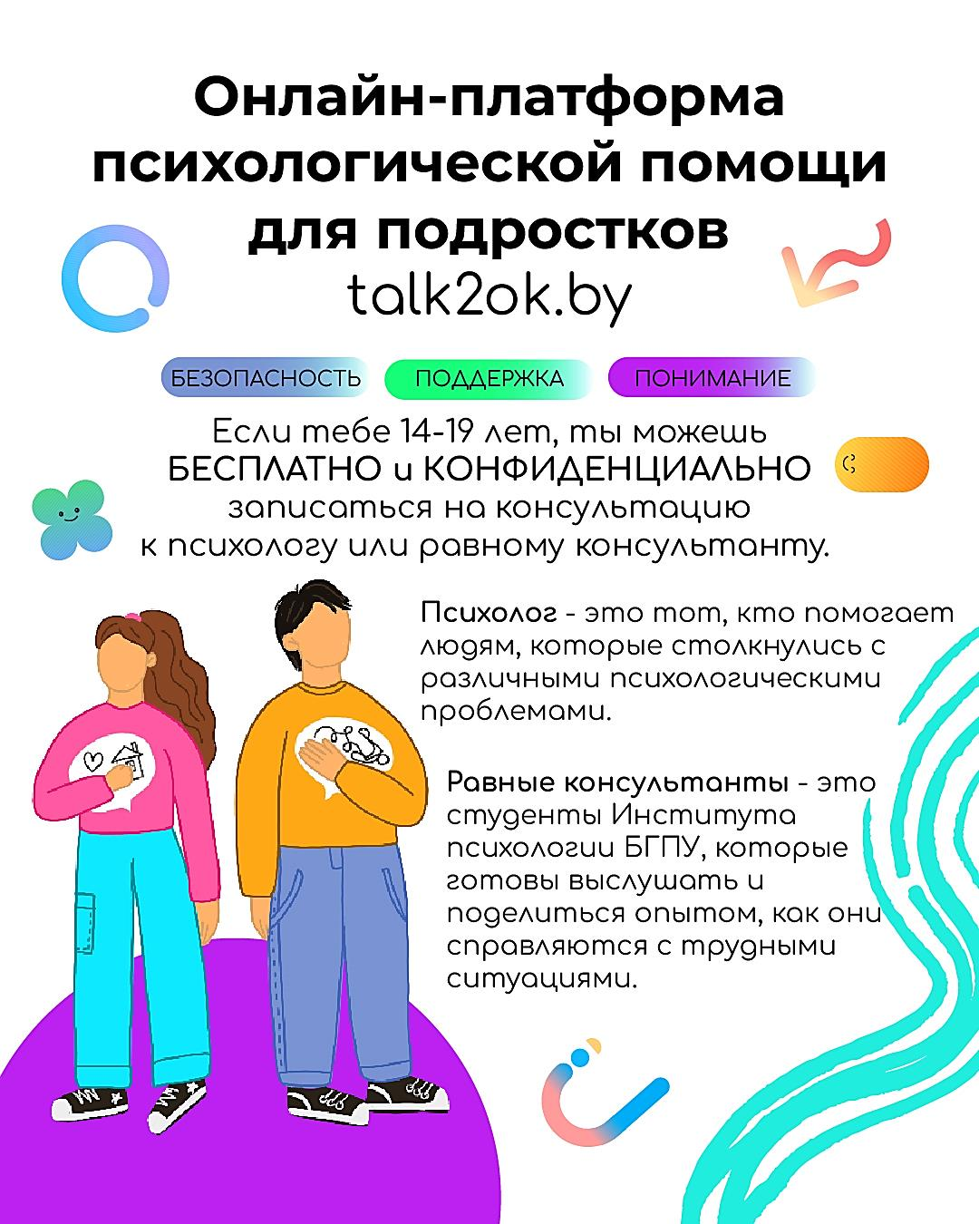
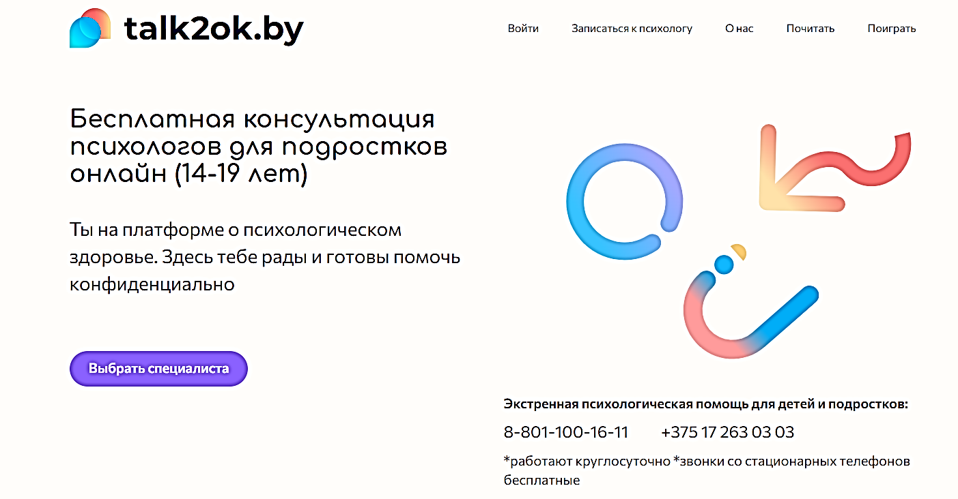

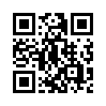

ИНТЕРНЕТ-ПЛАТФОРМА TALK2OK.BY

Slide 17
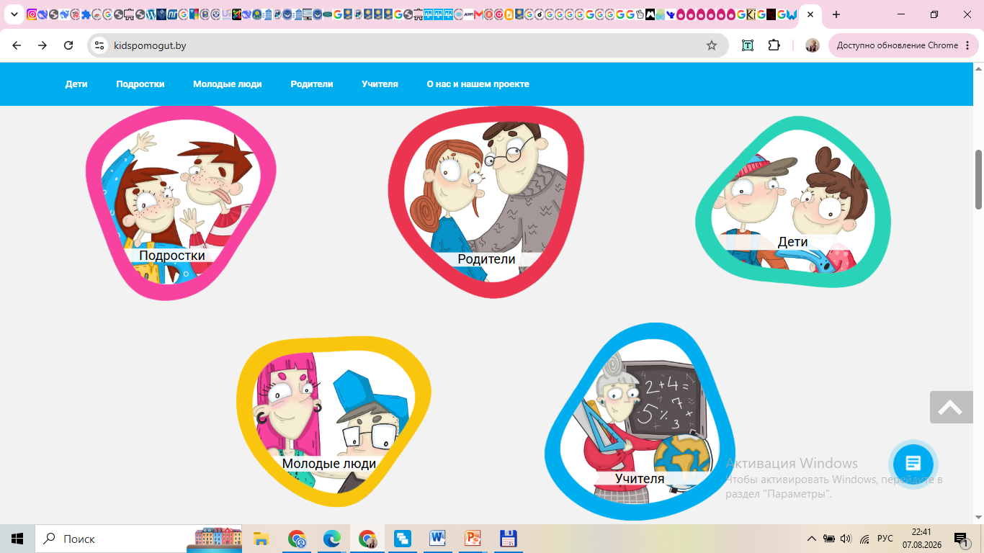
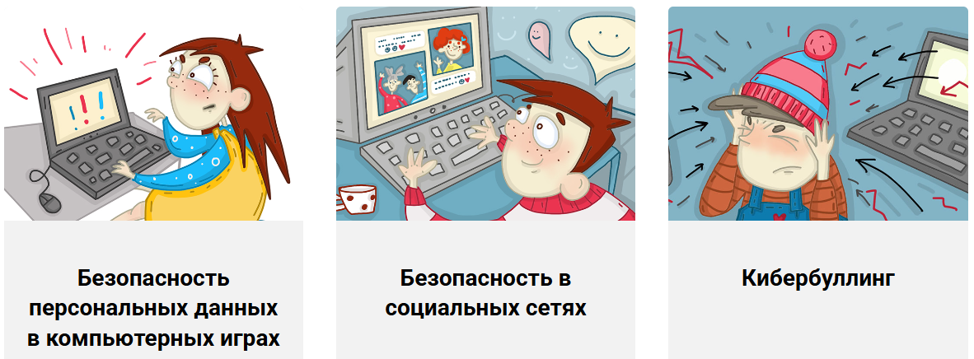
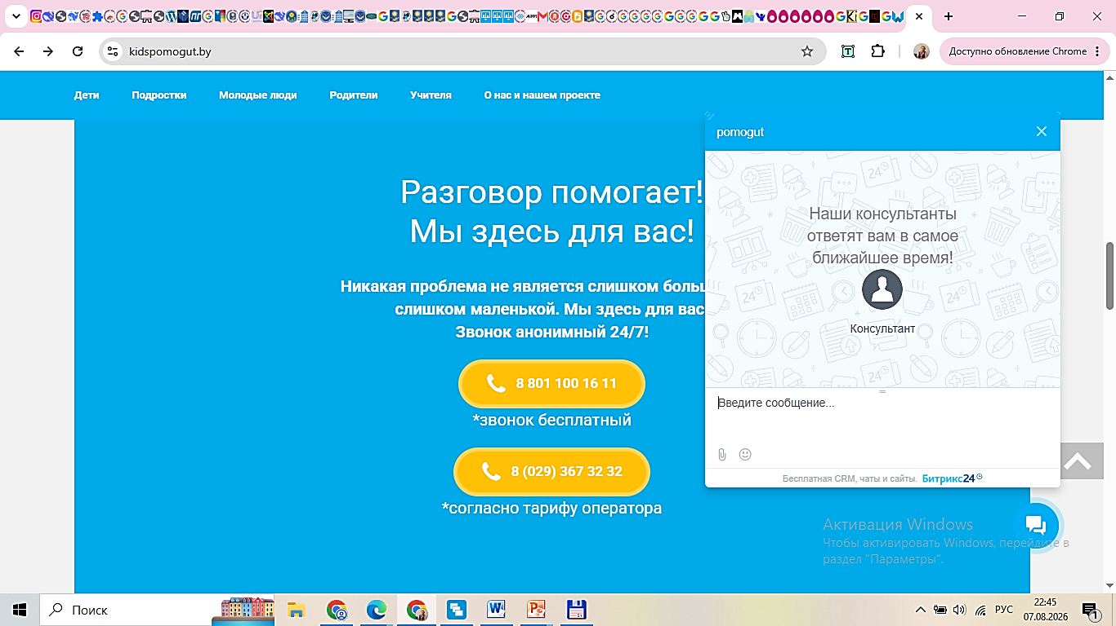
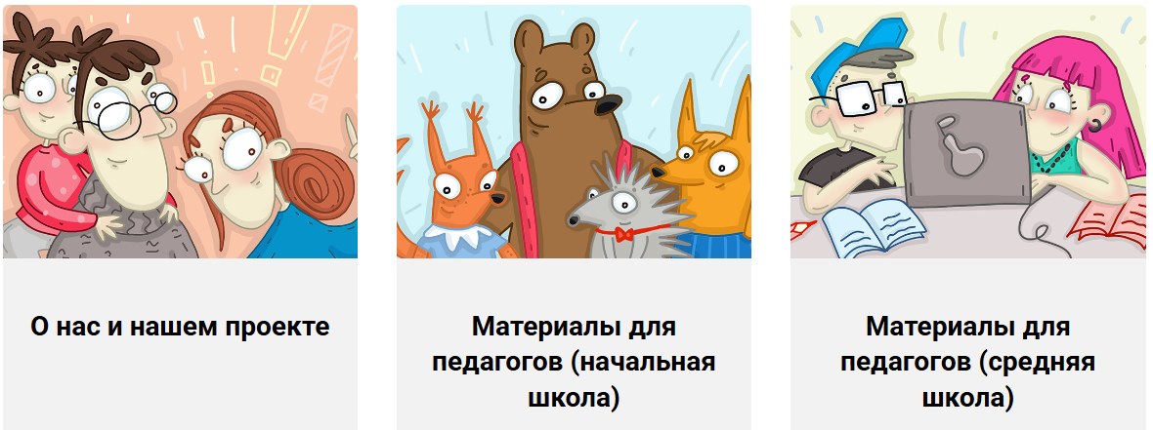
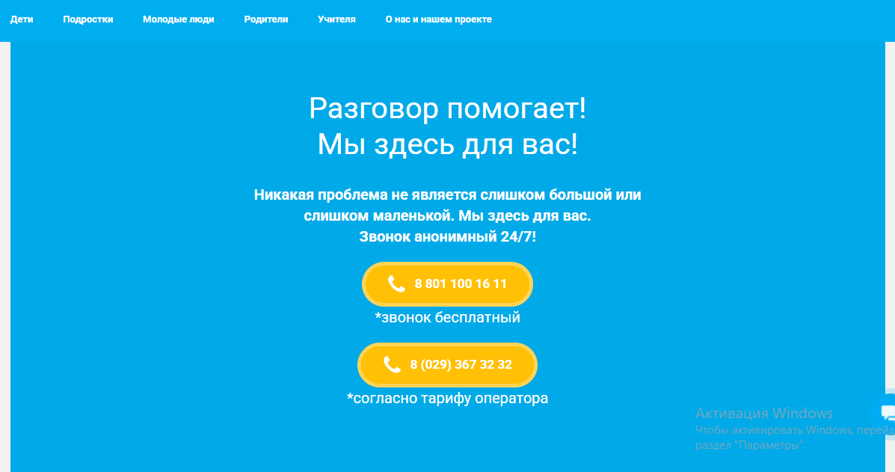
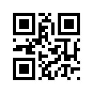
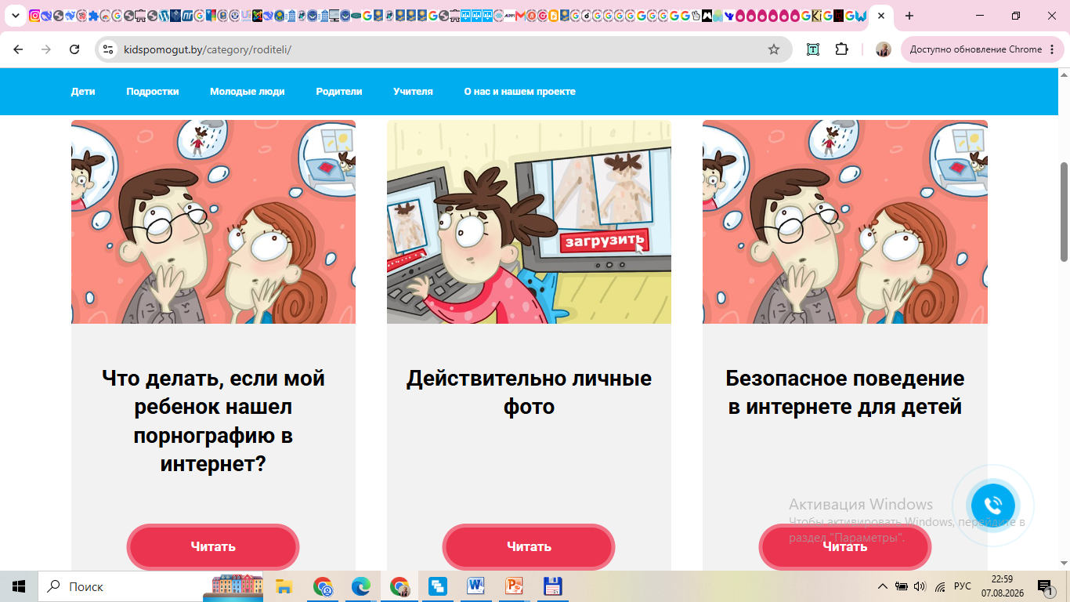
KIDSPOMOGUT.BY

Slide 18
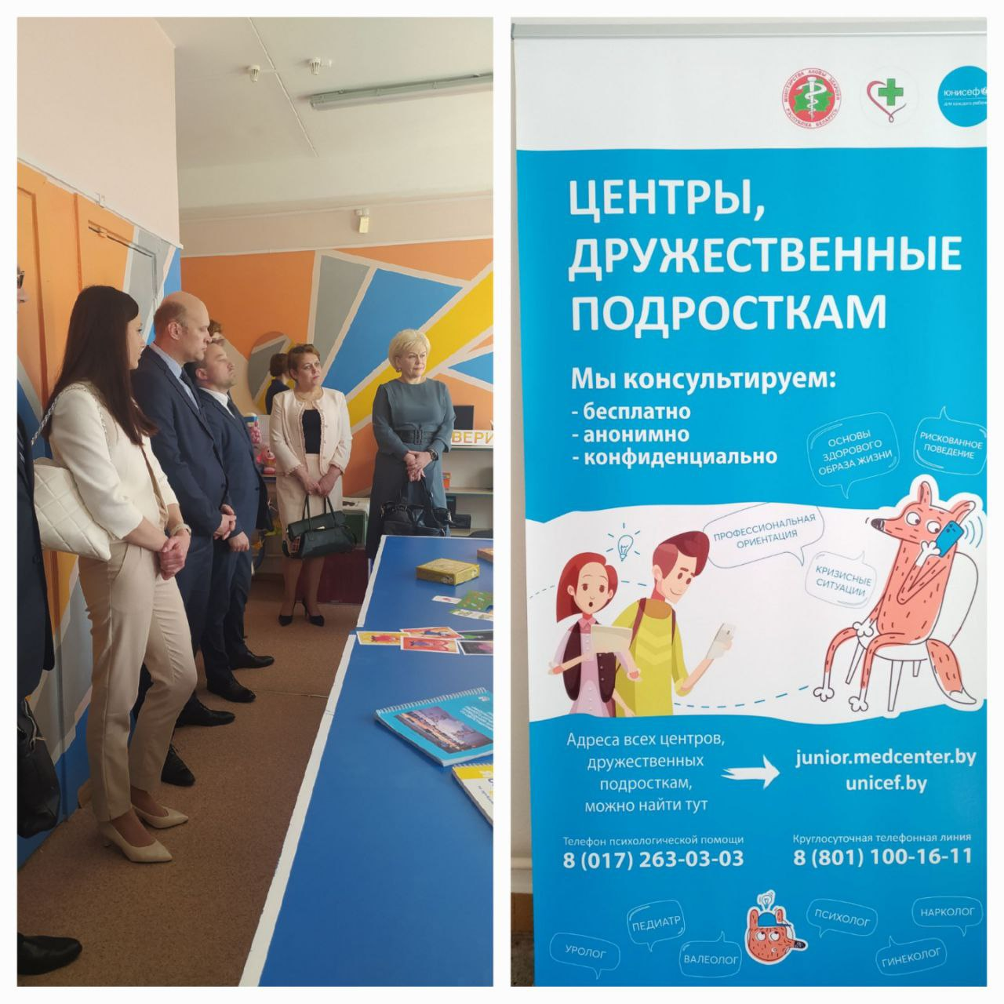
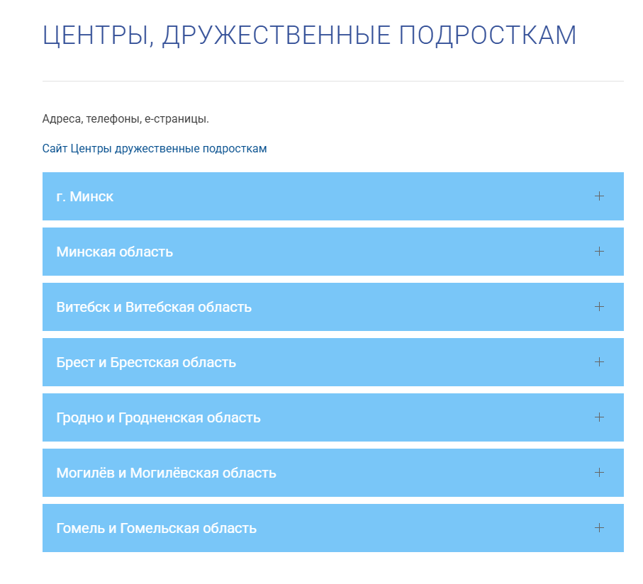
ЦЕНТРЫ, ДРУЖЕСТВЕННЫЕ ПОДРОСТКАМ

Slide 19
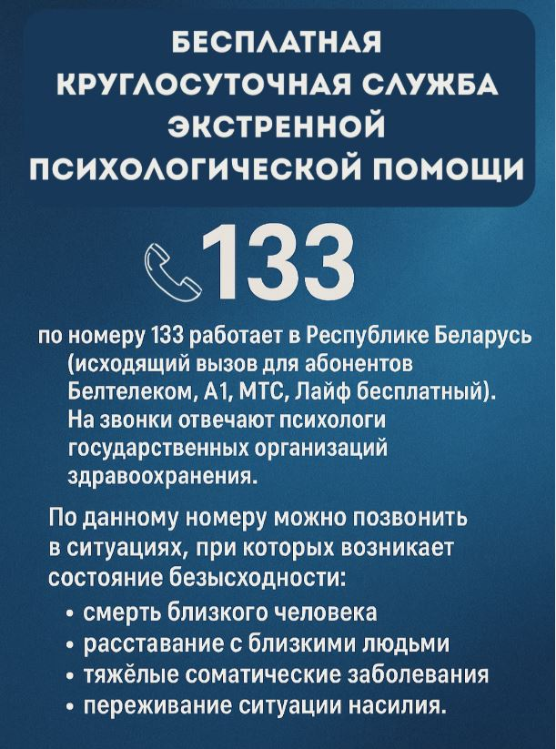

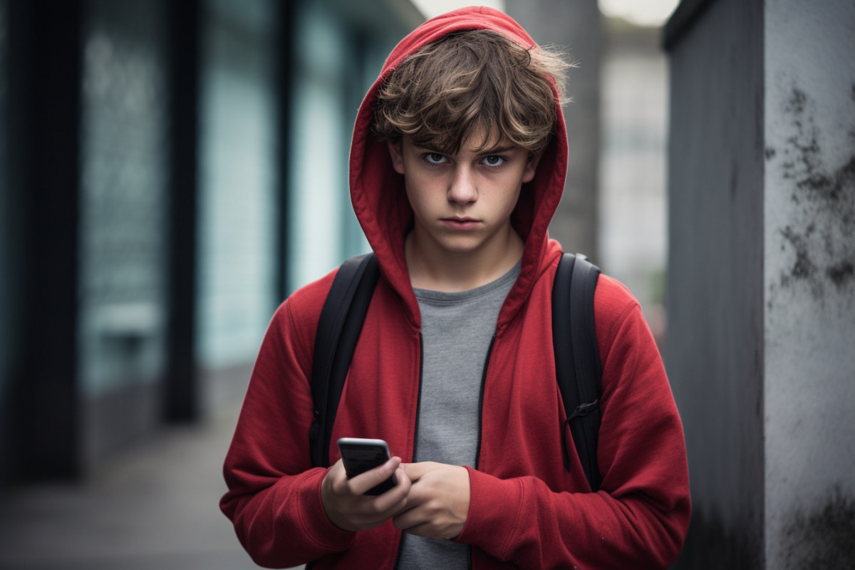

ЕДИНЫЙ НОМЕР ЭКСТРЕННОЙ ПСИХОЛОГИЧЕСКОЙ ПОМОЩИ

Slide 20
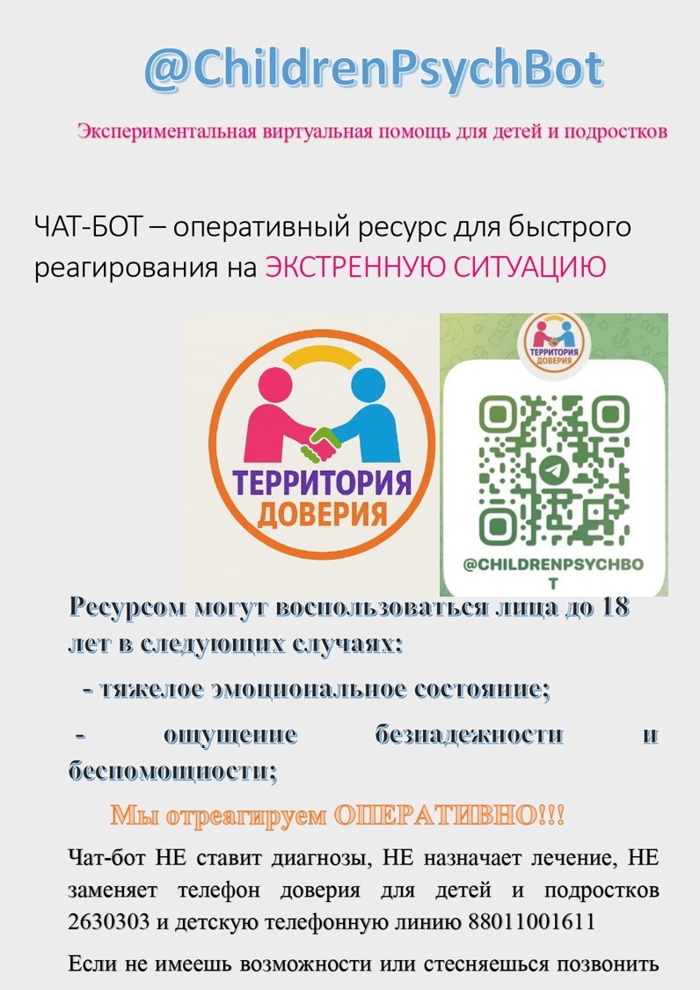
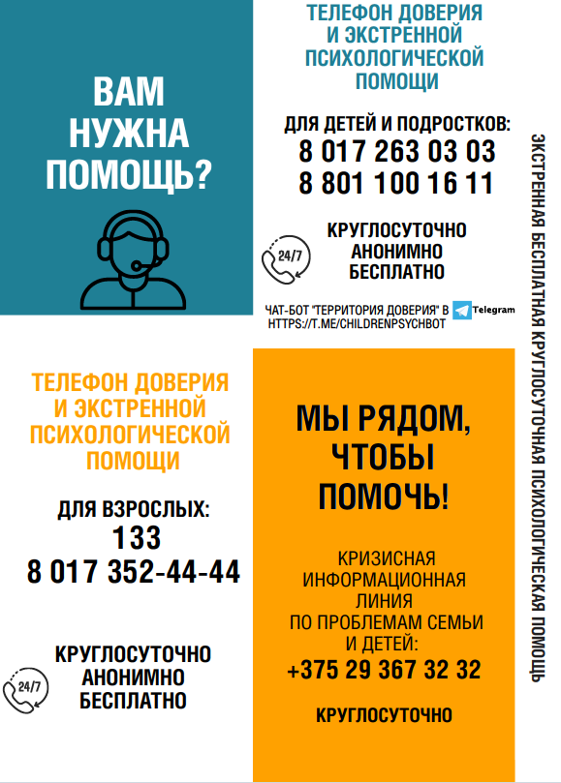

РЕСУРСЫ ЭКСТРЕННОЙ ПСИХОЛОГИЧЕСКОЙ ПОМОЩИ

Slide 21
БЛАГОДАРЮ ЗА ВНИМАНИЕ!

